Slide 1

CARZONE SARL
COTONOU - BENIN
FORMATION CARZONE OPS
Technicien Atelier
Parcours de formation dédié - connexion, tâches et exercices
Support de formation des équipes
Diaporama : F5 pour voir les animations
Version de travail - 2026
DRIVE YOUR DREAM

Slide 2
FORMATION CARZONE
Votre rôle et vos responsabilités
• Le Technicien Atelier exécute les interventions (diagnostic, réparation, entretien) et
• renseigne les ordres de réparation et fiches d'entretien dans l'application, y compris sur
• tablette pour les signatures numériques.
CARZONE SARL - Formation
02

Slide 3
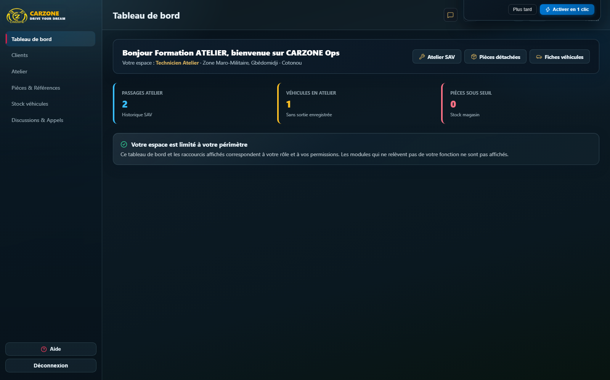
FORMATION CARZONE
Ce que vous pouvez faire
• Menu affiché : Clients, Discussions, Atelier, Pièces & Références, Stock véhicules
• (lecture).
• Créer/modifier un ordre de réparation ou une fiche d'entretien systématique (checklist par
• palier kilométrique : 5000, 10000, 30000, 50000, 100000 km).
• Déclarer les pièces utilisées sur une intervention.
• Signer numériquement une intervention (signature technicien sur tablette).
Capture d'écran réelle de l'application
CARZONE SARL - Formation
03

Slide 4
FORMATION CARZONE
Les limites de votre accès
• Pas d'accès aux devis/factures, aux dépenses, aux RH, à la gestion des comptes/rôles, ni à
• la modification du stock véhicules (lecture seule).
• Si une page redirige vers le tableau de bord, ce n'est pas une erreur de manipulation :
• contacter le support.
CARZONE SARL - Formation
04

Slide 5
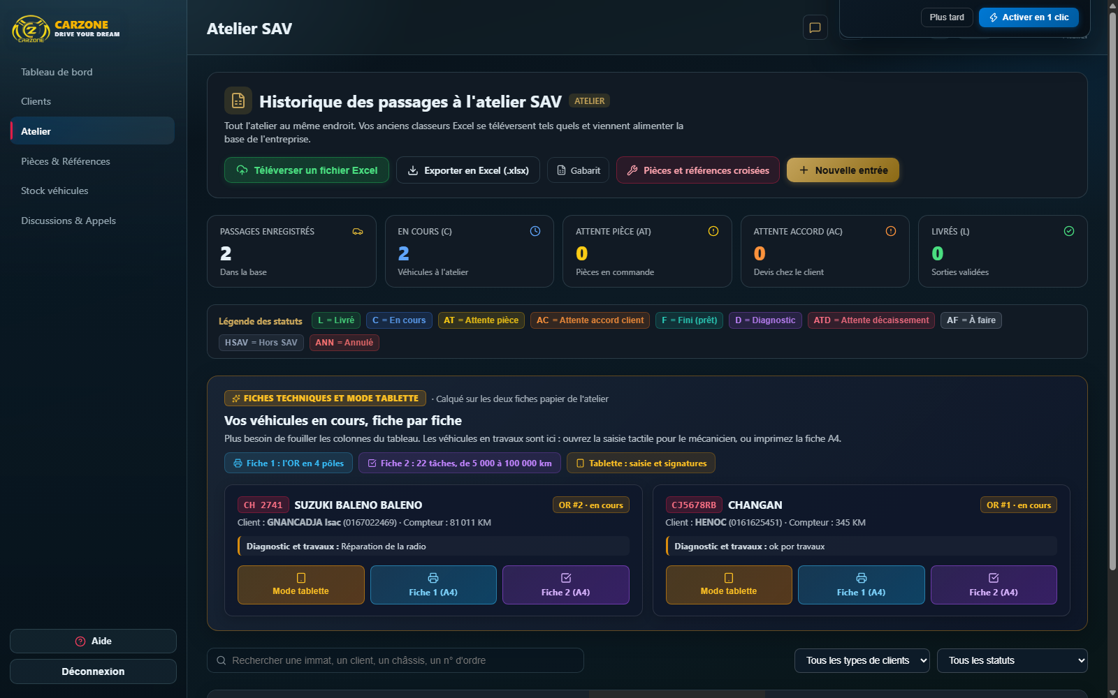
FORMATION CARZONE
Vos tâches quotidiennes
1. Menu Atelier -> ouvrir l'OR assigné.
2. Renseigner la panne signalée, le diagnostic (moteur/transmission, suspension, électricité,
• autres), les heures de début/fin d'intervention.
• diagnostic.*
1. Menu Atelier -> fiche d'entretien -> cocher chaque tâche de la checklist (effectué /
• non effectué / non applicable) selon le palier kilométrique du véhicule.
2. Ajouter une observation si une tâche n'est pas applicable.
1. Ajouter chaque pièce utilisée (quantité, référence).
Capture d'écran réelle de l'application
CARZONE SARL - Formation
05

Slide 6
FORMATION CARZONE
Tâches hebdomadaires et bonnes pratiques
• Vérification hebdomadaire des OR en attente de pièces ("pièces à commander").
• Signalement ponctuel d'une panne complexe au Chef d'Atelier.
• Clôturer une intervention sans compléter la checklist d'entretien : incomplet pour la
• traçabilité et pour le client.
• Oublier de déclarer une pièce utilisée : fausse le stock et la facturation.
• Oublier la signature numérique : le document reste incomplet.
CARZONE SARL - Formation
06

Slide 7
FORMATION CARZONE
Exercice pratique et checklist
1. Se connecter avec le compte de test Technicien Atelier.
2. Ouvrir un ordre de réparation et citer la panne signalée.
3. Citer une tâche de la checklist d'entretien systématique pour un palier donné.
4. Se déconnecter.
• Barème suggéré : 3 points, note de passage 2/3.
• [ ] Je sais me connecter/déconnecter.
• [ ] Je sais renseigner un ordre de réparation.
• [ ] Je sais compléter une fiche d'entretien systématique.
• [ ] Je sais déclarer les pièces utilisées.
• [ ] Je sais faire signer numériquement une intervention.
CARZONE SARL - Formation
07

Slide 8
FORMATION CARZONE
Supports associés et contacts
• Module commun : 00-accueil-formation-commune
• Complétez votre parcours avec les modules de votre famille de métiers.
• Support CARZONE : +229 01 92 61 61 61 / +229 01 63 70 00 00
• Email : contact@topcarzone.com / direction@topcarzone.com
CARZONE SARL - Formation
08

Slide 9

FORMATION CARZONE
La cloche de notifications
• La cloche se trouve en haut à droite du tableau de bord. Elle affiche le nombre d'alertes non lues.
• Cliquer sur la cloche ouvre le panneau Notifications et activités.
• Lire une alerte, la marquer comme lue, puis utiliser Tout lu pour remettre le compteur à zéro.
• Les alertes couvrent les activités, les messages, les appels manqués et les événements de sécurité selon votre rôle.
• Si la cloche n'apparaît pas pour votre rôle, les alertes utiles restent visibles dans les modules concernés et dans le centre d'aide.
• Autoriser les notifications du navigateur lors du premier accès pour recevoir les alertes hors de l'onglet.
Capture d'écran réelle de l'application
CARZONE SARL - Formation
09

Slide 10

FORMATION CARZONE
Autoriser le micro, le son et les notifications
• Dans l'en-tête, cliquer sur Activer en 1 clic ou ouvrir Configuration et activation du matériel.
• Autoriser le microphone dans la fenêtre du navigateur. Sans cette autorisation, les appels audio ne peuvent pas démarrer.
• Autoriser les notifications du navigateur pour être prévenu des appels et messages importants.
• Cliquer sur Tester le son pour vérifier le rendu audio et la sonnerie d'appel.
• Si le micro est bloqué, cliquer sur le cadenas dans la barre d'adresse, remettre Microphone sur Autoriser, puis actualiser la page.
• Utiliser un casque avec micro pour éviter les échos et protéger la confidentialité des échanges.
Capture d'écran réelle de l'application
CARZONE SARL - Formation
10

Slide 11

FORMATION CARZONE
Messages, appels et conférences
• Ouvrir le menu Discussions et Appels.
• Choisir un canal d'équipe pour les messages collectifs ou un collègue pour un message privé.
• Cliquer sur l'icône d'appel du collègue pour lancer un appel audio après avoir autorisé le micro.
• Consulter le Journal des appels pour retrouver les appels manqués et l'historique.
• Les salles de conférence permettent de réunir plusieurs collaborateurs selon votre rôle.
• Ne pas appeler directement le DG ou le PDG : laisser un message dans la conversation prévue.
• Toujours couper le micro ou quitter l'appel en fin de réunion, surtout sur un poste partagé.
Capture d'écran réelle de l'application
CARZONE SARL - Formation
11

